Slide 1



Seoul's Challenges & Achievements
for Sustainable Urban Transport
City Transportation Headquarters
Seoul Metropolitan Government

Slide 2

Contents
01 Introduction
02 Changes in policy framework and a new target
03 Efforts of Seoul for sustainable urban transport
Provision of decent public transportation service
Eco-friendly and Human-oriented transportation system
Strengthening travel demand management
Notes:
오늘 발표는
먼저, 서울시 현황에 대한 간단한 설명과 정책방향과 목표를 소개하고,
대중교통, 친환경 교통시스템, 교통수요관리 등
지속가능한 교통체계 구축을 위한 서울시의 노력들에 대해 설명

Slide 3
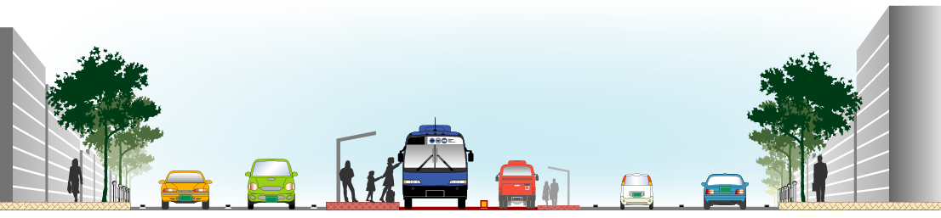
01
Introduction

Slide 4
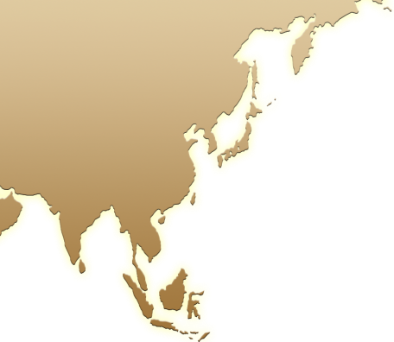
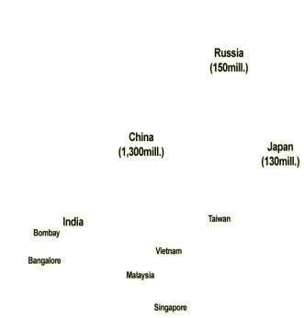

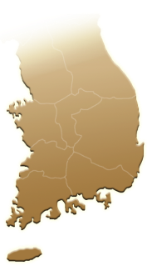


1. Introduction
Background
Population : 10.5 mil
No. of Cars : 2.97 mil
Subway : 316.9km (9 lines)
National Rail : 111.1km
No. of Buses : 7,534 (363routes)
No. of Taxies : 72,280
Korea
Seoul
(Area=605㎢, 10mill, 20.7%)
Philippines
Capital Region
(Area=11,730㎢, 25mill. 49.3%)
Notes:
서울시는 면적이 약 605㎢ 로 전체 국토 면적의 0.6%에 불과하나 전체인구의 20.7%인, 1천만명이 넘는 인구가 거주하고 있으며
서울을 생활권으로 하는 수도권지역은 전체 국토 면적의 11.8%에
불과하지만 전체 인구의 약50%가 집중 되어 있음
이러한 거대도시를 운영하기 위해
지하철 315.4km, 국철 75.1km, 버스 7,534대, 택시 72,297대가
운영 되고 있으나,
심각한 수도권 집중현상은 교통문제, 환경문제 등 수많은
도시문제를 야기

Slide 5
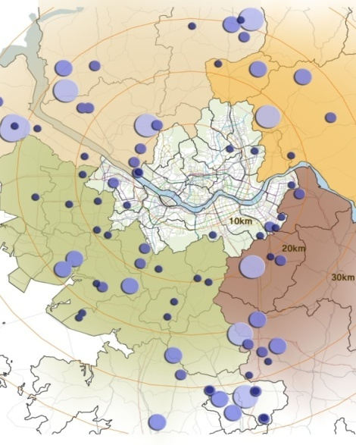
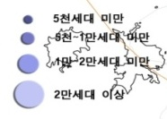
1. Introduction
Seoul - conditions
Housing Site Development
in Seoul Metropolitan Area
Population Congestion
Metropolitanization
Housing site development in SMA
Population Growth (1980-2010)
SMA
128.6%
Gyeonggi
763.9%
Seoul
25.1%
No. of
households
Less than 5,000
5,000~10,000
10,000~20,000
20,000 or more
Incheon
149.9%
Notes:
구체적으로 말씀 드리면,
수도권지역 개발로 인한 생활권의 확대는 도시광역화를
심화시키고, 서울로 유출입하는 통행량을 급속히 증가시켜
서울시 교통문제를 더욱 악화시키고 있음
인구변화를 살펴보면
서울시의 인구는 30년 동안 큰 변화가 없었으나,
서울을 둘러싸고 있는 경기도는 대규모 택지개발이 지속적으로
이루어져
최근 10년간 인구가 7.6배 증가했으며,
이로 인해 수도권의 인구도 2배 이상 증가했고, 지속적으로 증가
추세에 있음

Slide 6

1. Introduction
Changes in Transportation Condition
No. of registered cars were increased rapidly↔limited expansion of roads
Income level ↑, No. of car ownership ↑
Length of road : 8,142km (about 1,500km increased from that of 1980)
- Rate of road extension : 22.6%
Comparison between increase of No. of vehicle registrations and total length of roads (1980-2010)
↑2,907.9%
↑1,341.8%
↑22.6%
No. of Vehicle
(SMA)
No. of Vehicle
(Seoul)
Total length of
Roads (Seoul)
Notes:
교통여건을 살펴보면
소득의 증가로 자가용 대수가 크게 증가하여
1980년에 비해 2009년 서울의 자동차대수는 1,341%, 수도권
지역의 자동차대수는 2,907%로 폭발적으로 증가함
반면 도로연장은 1980년 6,610km에서 2010년 8,142km로
약 1,500km 22.6% 증가에 그쳐, 서울의 도로교통은 매우
혼잡한 상태임

Slide 7
1. Introduction
Changes in Transportation Condition
Transportation Conditions
No. of trips : 32.0 millions /day
- Modal share : Bus 27.6%, Metro 34.7%, Passenger car 26.3%, Taxi 6.3%, Bicycle and others 4.9%
- Passenger car : 16.0km/h(CBD), 24.0km/h(all area)
- Bus : 19.7km/h, 21.8km/h (median bus lane)
A Shift in Travel Speed & Traffic Congestion Cost in Seoul (1980-2010)
Speed (km/h)
Notes:
서울은
- 1일 3,100만 통행이 발생하고 있으며,
수단분담율을 살펴보면 2010년기준 버스27.8%,
지하철 35.2%로 대중교통이 63%, 승용차 25.9% 택시 6.2%로
나타남
- 서울 전체 평균속도가 24km/h에 불과하며, 도심의 평균
통행속도는 16.6km/h에 불과
버스 속도는 19.8km이며, 중앙차로의 경우 21.8km
- 이로 인해 발생하는 혼잡비용은 매년 급속히 증가하여
2008년에는 약 7조2천억원에 달한 것으로 나타남

Slide 8
1. Introduction
Seoul – Air quality
Air pollution emissions - status
PM10 density in Seoul (2010) : 49㎍/㎥ -> the lowest since measurement was first conducted
Higher than the national environmental quality standard and WHO standard
PM10
NO2
(㎍/㎥)
(ppm/㎥)
(㎍/㎥)
(ppm/㎥)
KOREA Air Quality Standards
KOREA Air Quality Standards
WHO Air Quality Standards
WHO Air Quality Standards
Seoul Tokyo NewYork London Singapore Hongkong
Seoul Tokyo NewYork London Singapore Hongkong
Notes:
대기질 현황을 살펴보면
2010년 서울시미세먼지 농도는 49㎍/㎥로 측정이래
최저치를 보이고 있고,
- 이산화질소도 0.034ppm/㎥로 크게 감소하였으나,
우리나라 환경부기준, WHO 국제기준보다 높음 수준임

Slide 9
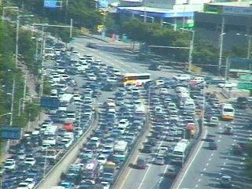
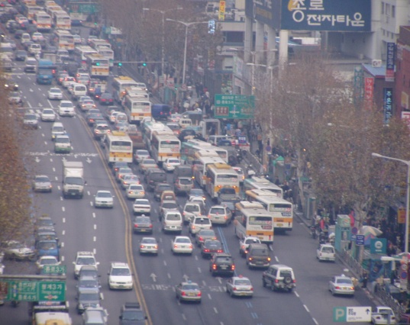
1. Introduction
Seoul – Air quality
Traffic congestion, resultant air pollution
78.4% of PM10, 63.8% of NO2, 88.8% of CO→ main cause is transportation
PM10 from car is more serious than general dust
Persons in a car are exposed CO 80% more than bus passengers
(University of Auckland(New Zealand), Etc.)
Air Pollution Emissions- Current Status
(Unit : tons/yr)
 |  | PM10 | NOx | CO
Nationwide |  | 64,795 | 1,274,969 | 829,938
 | Road Transportation (Contribution) | 23,911 (36.9%) | 450,080 (35.3%) | 610,762 (73.6%)
Seoul |  | 3,433 | 87,893 | 159,770
 | Road Transportation (Contribution) | 2,690 (78.4%) | 56,040 (63.8%) | 141,927 (88.8%)
※ Source : National Air Pollutions Emission in 2006,
Nov. 2008 National Institute of Environmental Research
Notes:
교통혼잡은 대기오염을 가져옴
서울시 미세먼지의 78.4%, 이산화질소의 63.8%, 일산화탄소의
88.9%가 교통부문에서 발생하며,
자동차에서 나오는 미세먼지가 일반 흙먼지 보다 건강에
더 큰 영향을 줌
- 뉴질랜드 오클랜드 대학 연구결과에 의하면
자동차를 타고 가는 사람들은 버스 승객보다 80% 이상
일산화탄소를 더 많이 마시는 것으로 조사됨

Slide 10
02
Changes in policy framework and
setting a new target
Notes:
2. 패러다임 변화에 따른 서울 교통정책 목표

Slide 11





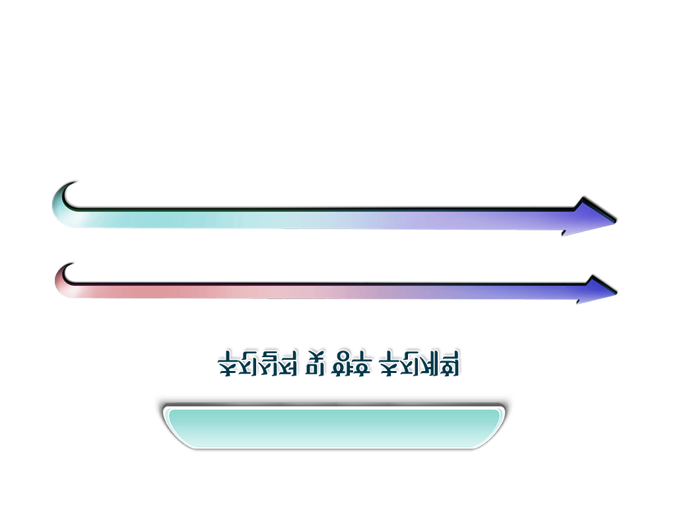
Changes in policy framework
and setting a new target
Changes in Policy
Human-oriented transportation
Build infrastructure
Public Transport
Reform
2012 ~
2000~2011
1974~1999
Safe, convenient transportation for the disabled
Expand
exclusive median bus lane
Pedestrian-oriented transportation environment
Build transportation
network (subway, road)
Integrated transfer system
Low-cost, high-efficiency
operation system
Construct parking lot
Upgrade subway service
Notes:
교통정책 패러다임이
- 화석연료 중심의 구조를 저탄소ㆍ친환경 구조로
- 차량중심에서 인간중심 도시로
공급위주의 교통정책을 고품격 서비스 중심으로 변화
이에 따라 교통정책의 목표는
- 저탄소 기반의 교통체계 구축, 인간중심의 교통환경,
교통수요관리를 강화하는 것임

Slide 12

Changes in policy framework
and setting a new target
Goals and objectives of transportation policy
Human-oriented transportation
Supply-oriented transport system
Provision of
decent public transportation service
Dependent on Fossil Fuels
Eco-friendly,
human-oriented transportation system
Vehicle-centered city
Strengthening travel demand management
Intelligent Transportation System (ITS) base establishment
Notes:
서울시의 교통정책의 목표는 인간중심의 대중교통도시 구현임
- 이를 위해
지능형 교통체계(ITS)를 기반으로
고품격 교통인프라를 구축하고, 서비스를 개선,
보행자 중심의 지속가능한 교통체계를 구축해 나갈 계획임

Slide 13
03
Efforts of city of Seoul for Sustainable Urban Transport
1. Provision of decent public transportation service
2. Eco-friendly, human-oriented transportation system
3. Strengthening travel demand management
Subway / Bus / ITS / Taxi
Notes:
3. 지속가능한 도시교통발전을 위한 서울의 노력

Slide 14

Efforts of city of Seoul for
Sustainable Urban Transport
1. Provision of decent public transportation service
Notes:
3-1. 고품격 대중교통 서비스 제공
먼저
고품격 대중교통서비스 제공을 위한 노력에 대해 말씀 드리겠음

Slide 15
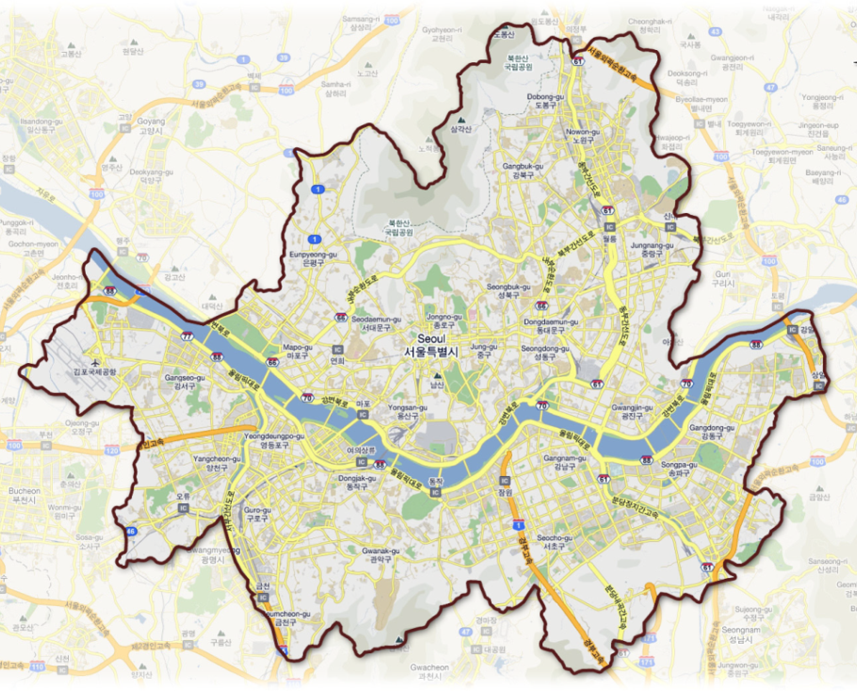
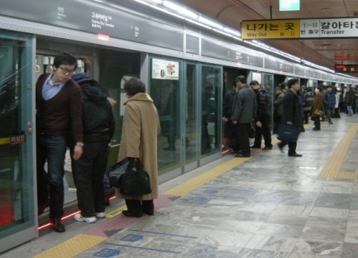
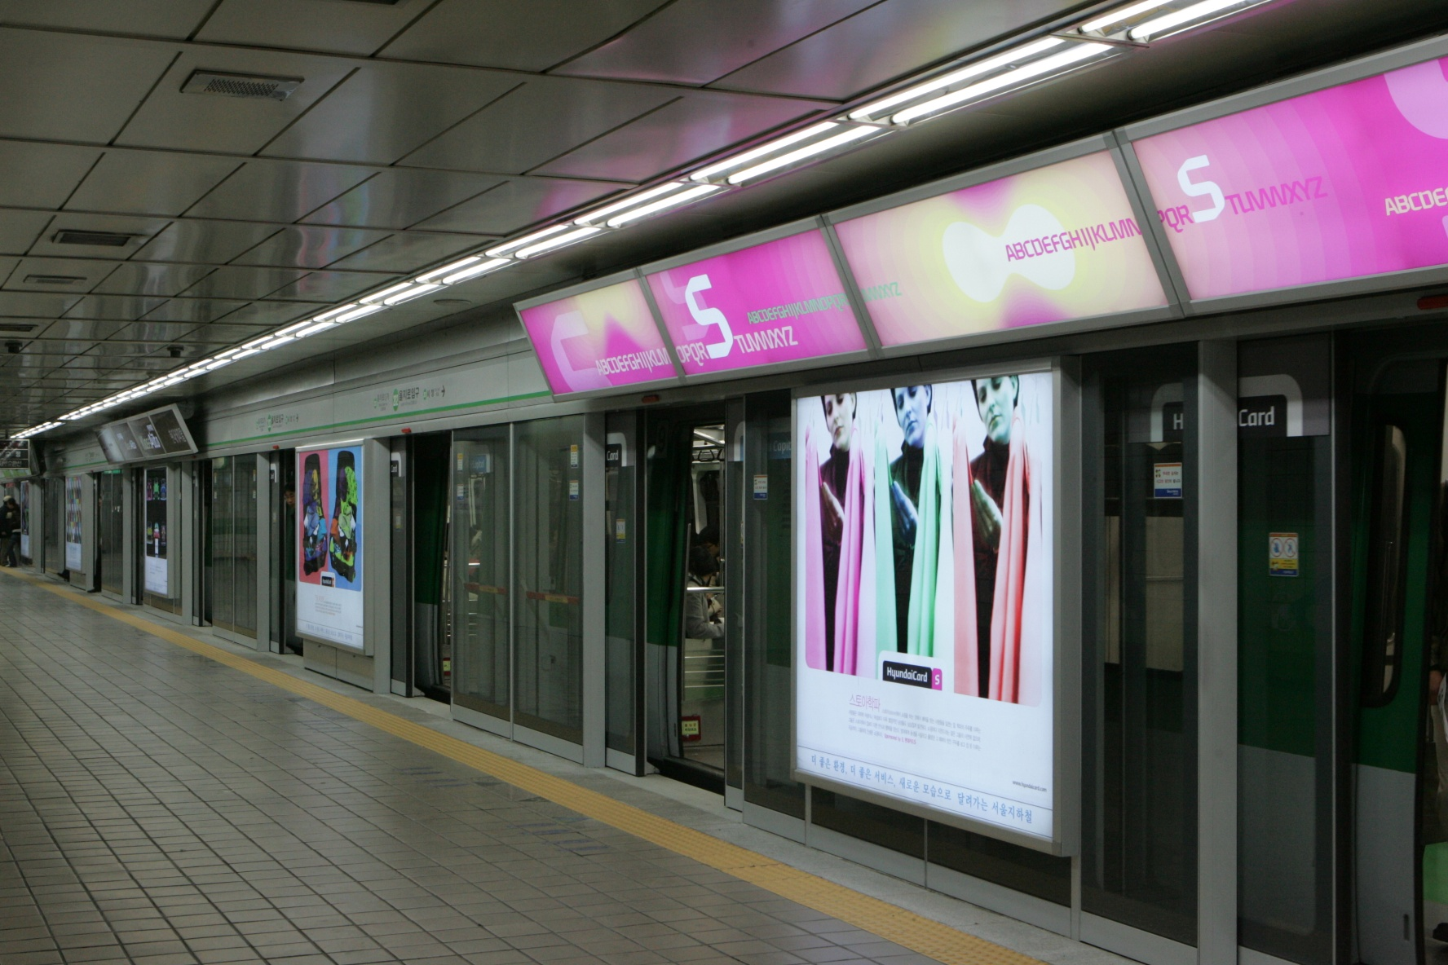
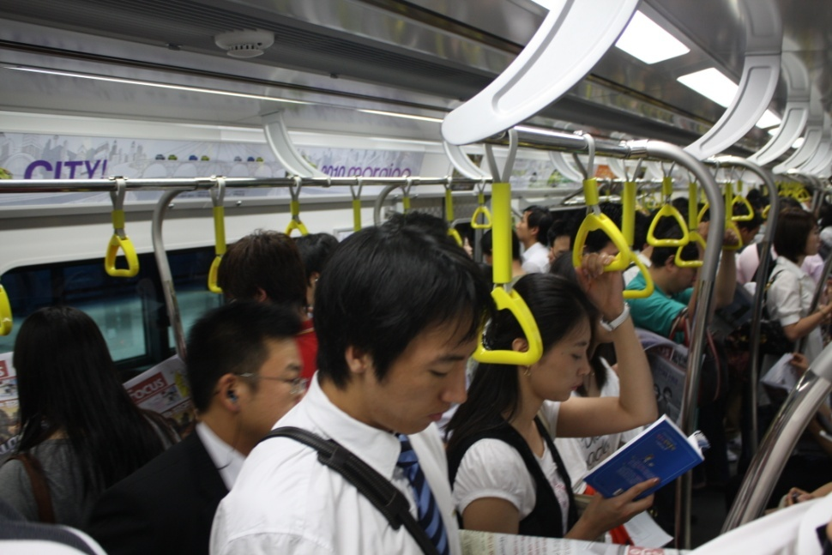
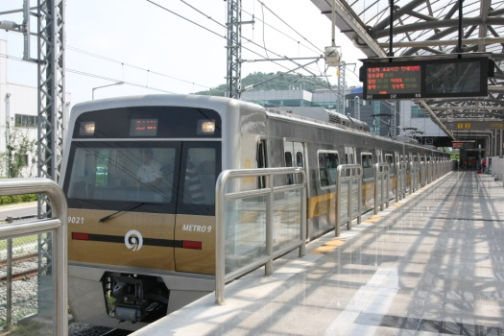
3. Efforts by City of Seoul for Sustainable Urban Transport
Provision of decent public transportation service
Subway
Opening Line 1 (1974) : 7.8km, 9stations
Present (Line1~Line9) : 316.9km, 292 stations, 3,659 rolling stocks
※ National rail road section in Seoul : 111.1km
No. of passengers (ave.) : 6.9 million
Operator
- Line 1~4 : Seoul Metro (public enterprise)
- Line 5~8 : Seoul Metropolitan Rapid Transit (public enterprise)
- Line 9 : Seoul Metro Line9 (Private company)
6
9
5
1
2
3
7
8
4
Notes:
우선, 지하철 현황을 말씀 드리면
1974년 지하철 1호선이 개통된 이래 현재 9호선까지 개통되어
운영 중에 있음
- 1974년 1호선 개통 (7.8km, 9개역)
- 1~9호선 총 315.4km, 293개역 (국철 구간 75.1km)
- 1일 승객수 약 480만명

Slide 16
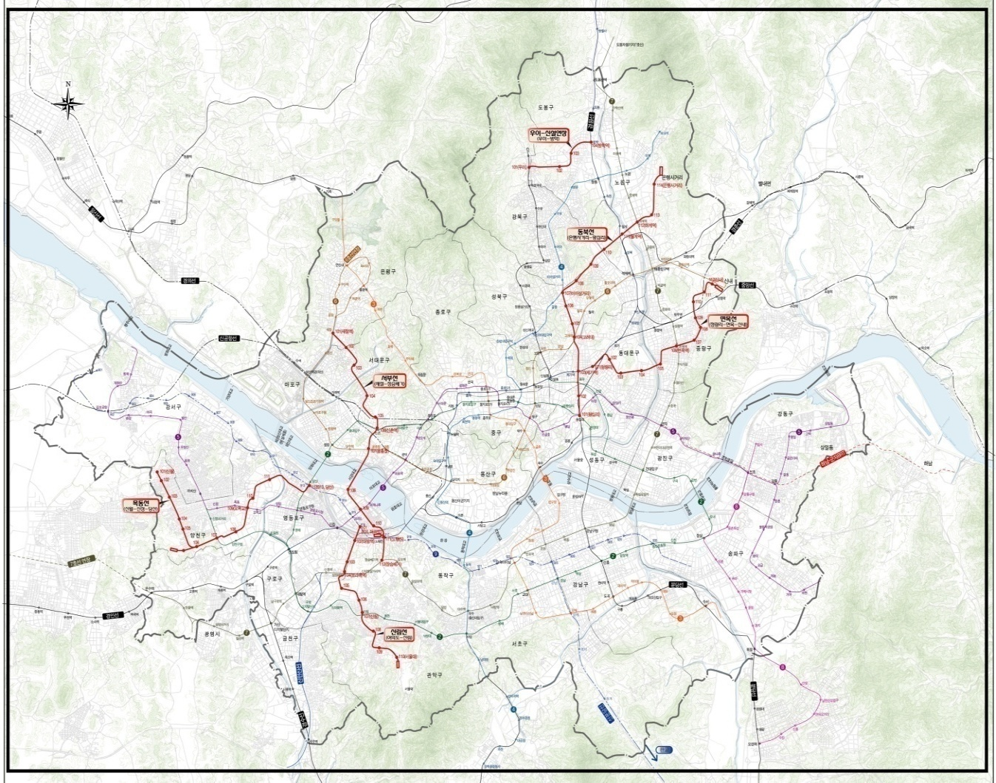
3. Efforts by City of Seoul for Sustainable Urban Transport
Provision of decent public transportation service
Subway – Extend metro lines into Metropolitan area
<Under construction>
Line 7(Onsu~Bupyeong-gu office : 10.2km)
Extended railway
Line 9(Sinnonhyeon~Oryun : 12.5km)
Line
4
<Planning>
(2010년 3월말 현재)
Line 4 (Danggogae~Byeollae~Onam~Jinjeop)
: Connecting large-scale housing development district
Byeollae
Line8
Line 5 (Sangil~Gangil~Hanam)
: Conneting *Bogeumjari Housing
in Misa district with Pungsan district
Line
5
Amsa
Sangil
Line
7
Line
9
Misa-ri
*Bogeumjari Hosing
: public apartment for non-homeowners
Veterans
Hospital
Shinnonhyeon
Onsu
Line 8 (Sangil~Gangil~Hanam)
: Connection Guri-si with
housing development district of Namyangju
Notes:
기존 지하철 노선의 광역화
도시가 광역화되면서, 광역철도의 신규 건설과 더불어 기존
서울시내 지하철의 시계외로의 연장도 추진되고 있음.
서울 주변의 주요 신도시(택지개발지구)와의 연결을 통해
서울시로의 대중교통 접근성을 높여 승용차이용을 억제
건설 중 : 9호선 연장 12.5km, (신논현~오륜동)
7호선연장 10.2km (부평구청~온수)
계획 중 : 4호선 (진접, 별내 택지개발지구 연결)
5호선 (하남시 보금자리 주택 연결),
8호선 (구리시와 남양주 택지개발지구 연결)

Slide 17
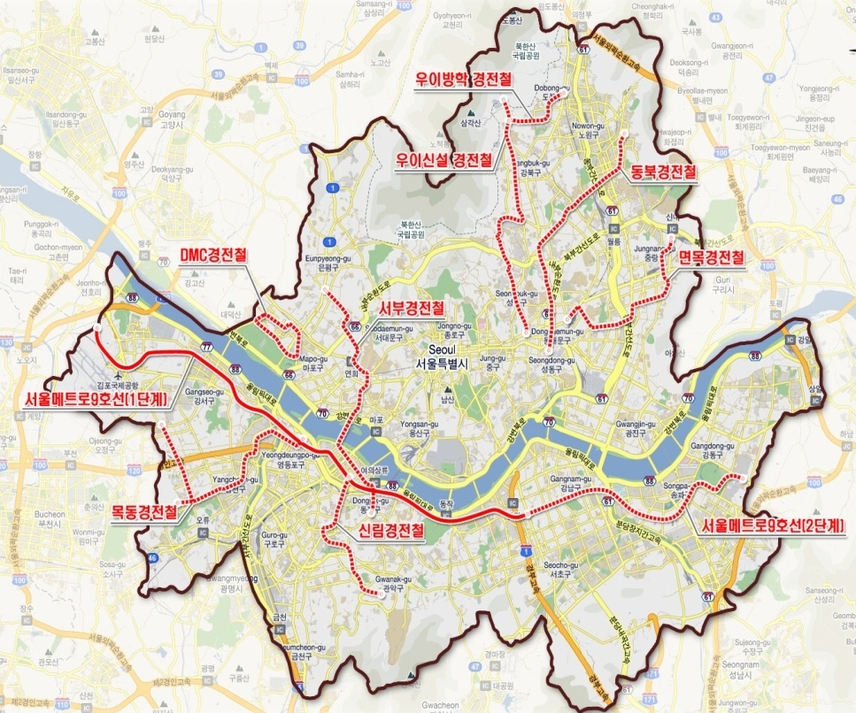
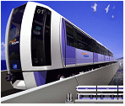
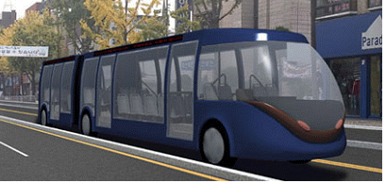
3. Efforts by City of Seoul for Sustainable Urban Transport
Provision of decent public transportation service
Extension of railroad network
LRT construction for low transit Service Areas (73.7 km, 8 Lines)
- E stablishing a 10-Year Master Plan for Urban Railroad
LRT- Ui~Banghak Line
LRT- Ui~Sinseol Line
LRT- Northeastern line
DMC LRT
LRT-Myeonmok line
LRT- Western line
Subway Line 9(1st phase)
LRT- Mokdong line
LRT- Sillim line
Subway Line 9(2nd phase)
Notes:
기존도시철도 네트워크 확충
대중교통서비스 취약지역을 중심으로 경전철 건설을 추진 중
서울시내 어디든지 500m 이내 철도역이 위치하도록 계획하여,
서울시내 모든 지역에서 철도 서비스를 받을 수 있도록 함으로써
지역의 균형발전을 도모
- 경전철(LRT: Light Rail Transit)은 기존의 지하철(중량전철)에
비해 용량이 작고, 건설비가 저렴(중량전철의 1/2, 약800억/km)
하여 상대적 으로 건설이 용이.
- 현재 우이~신설 등 8개 노선 73.7km 추진 중(우이신설선
공사중, 기타 노선 협상,검토 중)
- 민자사업으로 추진 (서울시는 MRG(Minimum Revenue
Guarantee) 없음)

Slide 18
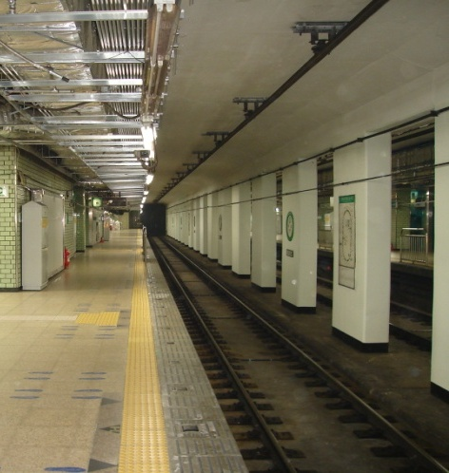
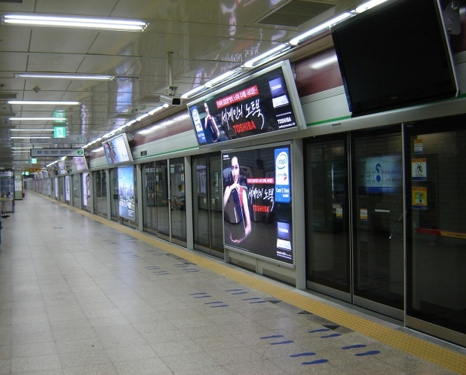
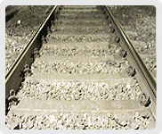
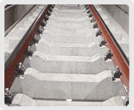
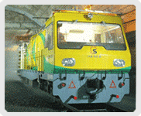
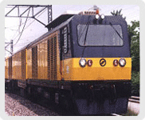
3. Efforts by City of Seoul for Sustainable Urban Transport
Provision of decent public transportation service
Safe and pleasant subway
Installation of platform screen doors at all stations
- Prevent accidents, improve air quality, reduce noise of car engine
Improving indoor air quality
- Conversion of pebble base rail to concrete ,
upgrading ventilation system and using high-pressure watering carts to eliminate pollutants
Platform Screen Doors
Pebble base rail
Concrete
High-pressure sprinkler
Dust suction vehicle
Notes:
안전하고 쾌적한 지하철
또한, 안전하고 쾌적한 지하철을 만들기 위한 노력도 추진중
- 먼저, 스크린도어를 2010년까지 모든 역에 설치 완료하여
공기질 개선, 전동차 소음을 저감시켰으며, 특히 안전사고가 크게
감소되었음
※ 지하철 투신자살 시도건수 77건(2009) -> 29건(2010),
국철28건(스크린도어 미설치역),서울지하철1건
※ 한강 투신자살 시도건수 83명(2009) -> 108명(2010) 풍선효과
- 다양한 지하철 공기질 개선사업도 추진
: 자갈도상을 콘크리트로 교체, 분진흡입차 및 고압살수차 운영

Slide 19
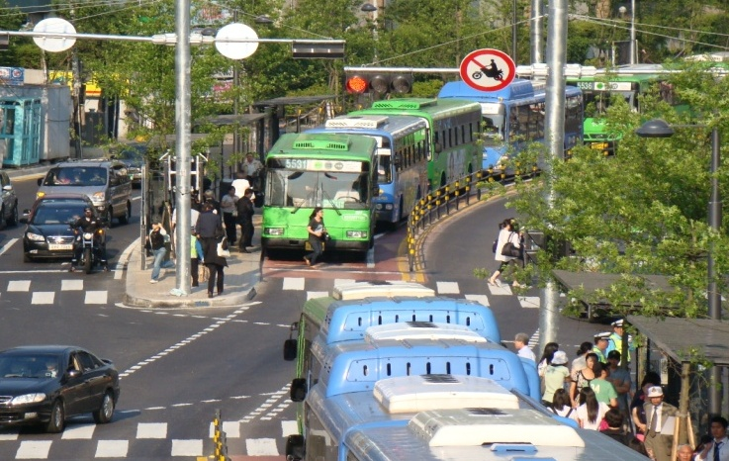
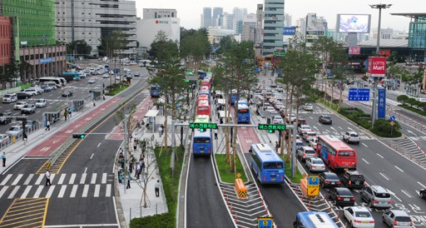
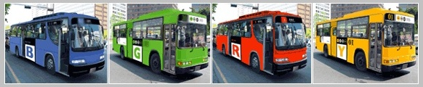
3. Efforts by City of Seoul for Sustainable Urban Transport
Provision of decent public transportation service
Bus (as of December 2011)
City bus : 7,534buses/363 routes, Community bus :1,401 buses/210 routes
No. of passengers in a day (average) 5.7 million
Bus only lane : 52 corridors, 203.6km (Median bus lane : 12 corridors,114.3km)
Notes:
버스현황 (2011년 8월 기준)
앞서 지하철 건설과 운영현황에 대해 말씀 드렸다면, 지금부터는
서울의 버스에 대해 소개해 드리겠음
먼저 서울 버스의 현황을 말씀 드리면,
- 시내버스 7,534대 363노선 (마을버스 1,389개 208노선)
- 1일 승객수 : 약 570만명
- 버스전용차로 : 56개축 201.4km (중앙차로 : 12개노선 100.4km)로
지하철과 더불어 서울시민이 가장 많이 이용하는 교통수단임

Slide 20
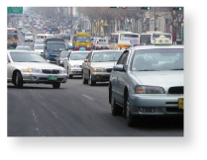
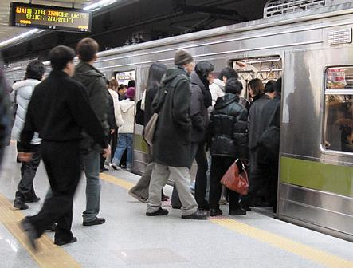
3. Efforts by City of Seoul for Sustainable Urban Transport
Provision of decent public transportation service
Transportation Reform
Background - Limits & Problems
Supply / Demand
Urban & Suburban development
Traffic increase
Socio-economic cost increase
Where do we have to go?
Road Construction
Developed Area
$50~80 million/km
Public Transportation Reform
(Not a Choice But a Must)
Subway Construction
$100 million/km
Long Construction Time (5~10years)
Notes:
서울 교통체계 개편 : 배경 - 한계와 문제점
그 동안 서울의 교통여건은
지속적인 도시개발과 광역화로 인해 수도권 인구 및 교통량이
집중되어 극심한 교통혼잡을 이루었으나, 시설공급에는 한계에
이른 상황이었음
- 기개발된 도시에는 부지확보 등의 어려움으로 도로의 추가적 건설이 한계적
건설비도 $50~80백만/km 소요
- 지하철의 경우도 $100백만/km의 막대한 건설비용과
5~10년 장기간 건설기간 소요
따라서,
서울의 버스 중심의 대중교통체계 개편은 선택이 아닌 필수

Slide 21

3. Efforts by City of Seoul for Sustainable Urban Transport
Provision of decent public transportation service
Transportation Reform
Background
Competitiveness and service quality have to be improved
Bus System Before the Reform
Routes
Complicated
Centralized in Particular Lines
Bus
User
Company
Small-size,
Low Willingness to Invest
Bus
Service
Revenue
Operation
Slow, Not on time
VICIOUS CIRCLE
Drivers
Poor Welfare, Unfriendly
Fare
Bus Route
Choice
Passengers
Uncomfortable
Notes:
서울 교통체계 개편 배경 - 버스서비스 및 경쟁력 악화
버스체계 개편 이전 버스 여건은 매우 열악하여
교통수단으로써의 경쟁력과 서비스 개선이 절실히 필요
- 버스 노선은 승객이 많은 특정 노선(황금노선)에만 집중되어,
비수익 노선은 버스 이용이 크게 불편했으며, 버스노선의 굴곡도가
매우 심해 통행시간이 많이 소요
- 버스 배차 간격도 불규칙적이고, 정시성도 확보되지 못하였고
- 버스회사는 영세하고, 투자의지가 없었으며,
- 버스 운전자의 처우도 매우 열악하여 개선이 필요한 상태였음
이러한 서비스 품질 저하는 버스 이용객 수의 지속적 감소로
이어지고, 악순환이 반복

Slide 22

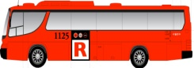
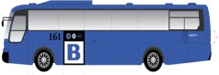
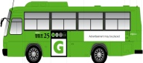
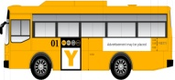
3. Efforts by City of Seoul for Sustainable Urban Transport
Provision of decent public transportation service
Transportation Reform
Bus routing/operating system
Social consensus
1) Public own, Private operation
2) Establishment of trunk and
feeder lines
3) Scientific operation management
9) Citizen’s Committee
New Era
July 1, 2004
Infrastructure
Monitoring
&
Adjustment
4) Expansion of median bus lanes
5) Improvements in
transportation centers
6) Introduction of high quality buses
Assistant system
Enhancing Customer Satisfaction
7) Fare System(Subway + Bus)
8) Information and
Communication Technology
Notes:
서울시는 2004년 7월 버스체계 개편을 실시
이는 단순히 버스체계만을 개편한 것이 아니라, 실제로는 서울시 대중교통 전체의 체계를 혁신적으로 바꾼 대단한 변화라 할 수 있음
개별적으로 흩어져 있던 버스, 지하철, 요금체계, 교통카드, 첨단
교통 정보 시스템 등 각각의 교통 체계를 버스체계 개편 사업을
통해 하나로 묶어 유기적인 교통 네트워크를 구축.
즉, 버스 준공영제의 도입과 지·간선으로 구분되는 노선체계의
구축, 과학적인 운영 시스템의 개혁은 물론 중앙버스전용차로,
환승정류소, 새로운 버스의 도입 등 기반 시설 확충과 첨단
IT산업을 대중교통 시스템에 접목시켜 과학적인 통합요금체계를
시행. 더불어 시민위원회 등의 적극적인 지원으로 버스개편의
성공과 시민들의 지지를 확보

Slide 23
3. Efforts by City of Seoul for Sustainable Urban Transport
Provision of decent public transportation service
Semi-public transportation system
Government : Operational plan, Infrastructure
Bus company : Operation and maintenance, Labor management
Joint management of revenue pool
Operation Information
Service evaluation, tenders
Operation monitoring
Seoul Metropolitan Government
Financial support
Route planning
Request for
financial support
Transportation card settlement company
Bus company
Operation Information
Bus operation consulting body
Distribution of operation profits
Settlement of operational profit
participating
Notes:
준공영 시스템
먼저 버스의 준공영제 시행에 대해 말씀 드리겠음
- 버스 준공영제는
시정부가 버스 운영 계획을 수립하고, 버스 시설 투자를 하며,
버스회사는 버스의 운영과 유지관리, 노사관리에 주력하는 시스템임
즉, 버스운영체계가
- 개편 전에는 버스 업체별로 수입금을 관리하고, 노선 의존적인 수입
구조를 가졌으나,
- 개편 후에는
운송수입금을 공동관리하고, 운영실적 기준으로 수익금을 분배.
노선의 공동관리가 가능해졌으며,
이에 따라 합리적인 노선 개편과 서비스개선을 이루어 냄

Slide 24
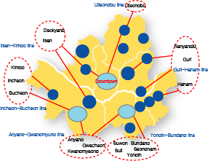
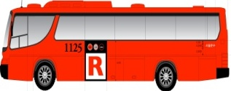
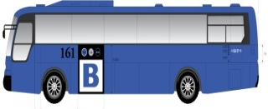
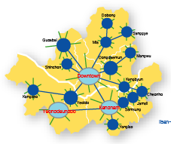
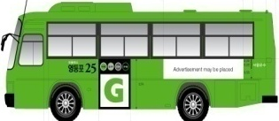
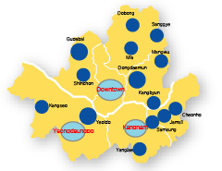
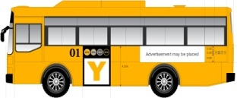
3. Efforts by City of Seoul for Sustainable Urban Transport
Provision of decent public transportation service
Reorganized bus routes and numbering system
Introduce trunk and feeder line by its function, categorized it by color
(sub)Urban areas ↔ (sub)Center cities
Meet the demand of private car.
Inter-regional Lines
Connecting suburban areas and center cities
Punctuality and speediness.
Trunk Lines
Link trunk line buses or subways for easy transfer
Satisfy the local needs and securing accessibility.
Feeder Lines
Circular bus service for business and
shopping in urban areas.
Circular Lines
Notes:
버스노선개편
버스노선 체계는 기능에 따라 구분하여 4종류의 버스체계로 개편
서울과 시계외 수도권지역을 연결하는 광역버스(빨강버스)체계를
정비하여 시계유출입 승용차 이용 수요를 흡수하고,
도심, 부도심 등 주요 축을 직접 연결하는 간선버스(파랑버스)를
도입하여 지역간 이동을 신속하고, 정확하게 이루어질 수 있도록
하였으며,
버스와 지하철간 환승, 교통권역내연계를 수행하는 지선버스(녹색버스)
를 도입하여 목적지까지의 접근성을 높였음
그밖에 도심,부도심내 업무, 쇼핑통행을 담당하는 순환버스(노랑버스)
체계로 정비하였음

Slide 25
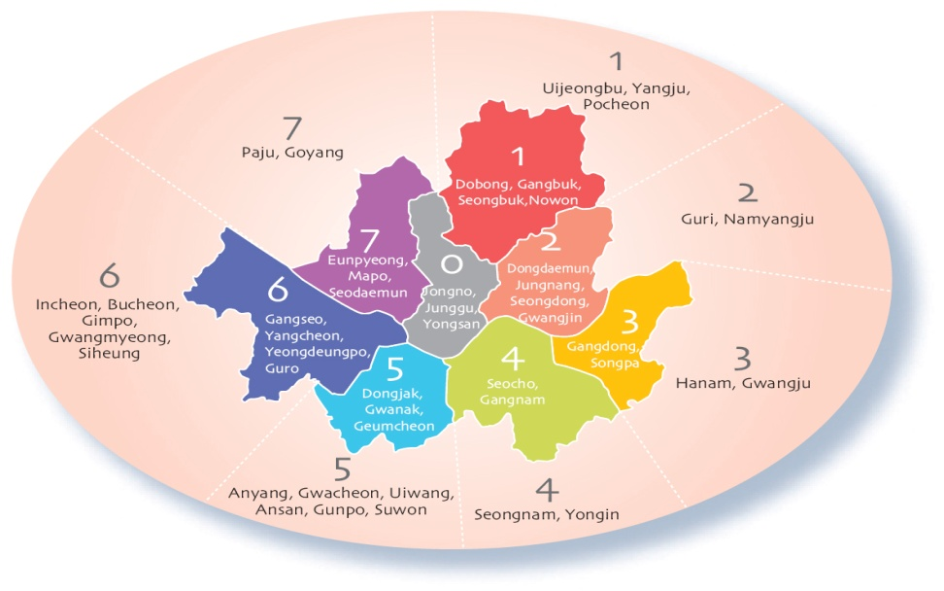
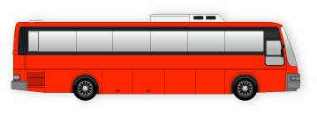
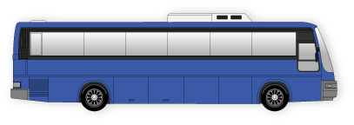
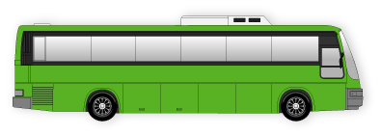
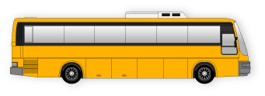
3. Efforts by City of Seoul for Sustainable Urban Transport
Provision of decent public transportation service
Reorganizing bus routes and numbering system
New numbering system which designated origin and destination
9
1
1
2
Red Bus
Direct lines connecting
Neighboring cities and Seoul
2
0
2
Operating the suburban areas
through Central Business
District (CBD)
Blue Bus
1
2
1
2
Green Bus
Connecting local traffics with
trunk Lines or the subway stations
4
1
Yellow Bus
Circulating within downtown
Areas or subcenter areas
Notes:
버스 노선번호 개편
버스노선과 함께 버스번호체계도 개편하였음
서울시 내부 지역은 8개 권역, 외부 권역은 7권역으로 구분하고,
출발지와 도착지를 인식할 수 있도록 2~4자리 노선번호를 부여
- 빨강버스 9112 = 광역9, 의정부포천권역(1)을 출발하여 서울에
들어오는 일련번호 12번 광역버스
- 파랑버스 202 = 동대문중랑권역(2)에서 출발, 도심-종로중구권역(0)
에 도착하는 일련번호 2번인 간선버스
- 녹색버스 1212 = 도봉,강북권역(1)을 출발하여 동대문,중랑권역(2)에
도착하는 일련번호 12번인 지선버스
- 순환버스 41 = 강남권역(4)를 순환하는 일련번호 1번 도심순환버스

Slide 26

3. Efforts by City of Seoul for Sustainable Urban Transport
Provision of decent public transportation service
Integrated distance-based fare system
Free transfer between bus-bus and bus-subway, free transfer within 30 minutes. (maximum 5 times)
<Fare Structure>
Subway (single ride) : Basic Fare W1,050 for 10 Km
Distance-based Fare W100 for 5Km up to 40Km and for 10Km beyond
Bus [single ride] : Flat Fare W1,050(Trunk) / W 1,850 (Inter regional bus)
Expansion of the fare system in Metropolitan area
July 2004
Seoul urban bus ↔ Seoul metropolitan subway
July 2007
Seoul urban bus ↔ Seoul metropolitan subway ↔ Gyeonggi bus
September
2008
Seoul urban bus ↔ Seoul metropolitan subway ↔ Gyeonggi bus ↔ Red bus
October
2009
Seoul urban bus ↔ Seoul metropolitan subway ↔ Gyeonggi bus
↔ Red bus ↔ Incheon bus
Notes:
거리비례 요금제 도입
교통수단에 관계없이 이동거리에 따라 요금을 부과하는 거리비례제로
요금체계를 개편함
- 10km 이내 기본요금. 이후 5km 마다 100원씩 부과
- 30분 이내 최대 5회까지 버스와 지하철 수단간의 무료 환승이 가능
이러한, 요금체계 변경으로 시민들의 경제적 부담이 크게 줄어 들었음
또한
2004년 7월 서울버스와 지하철을 시작으로
2007년 7월 서울버스와 서울지하철, 경기버스로 확대되었으며
2008년 9월 서울버스와 서울지하철, 경기버스와 광역버스로 확대
2008년10월 서울버스와 서울지하철, 경기버스, 광역버스, 인천버스
까지 확대되어,
수도권 지역내 모든 버스와 지하철이 환승할인제도를 적용

Slide 27
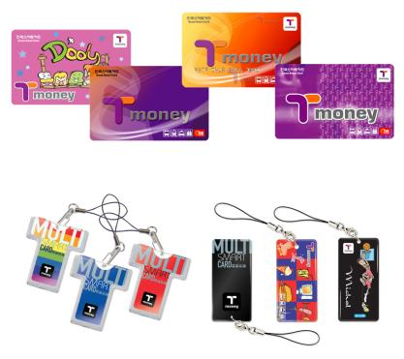
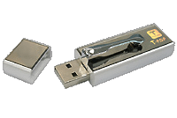
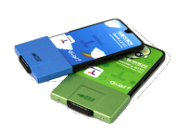



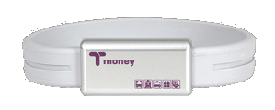
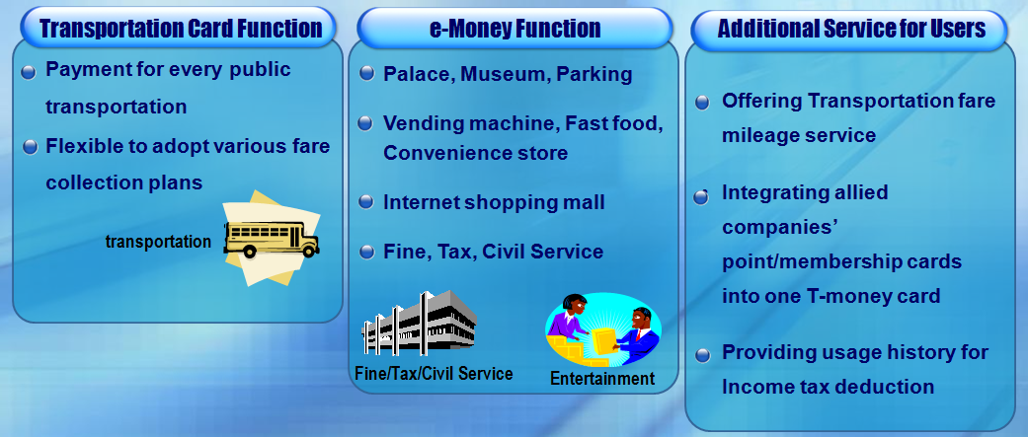
3. Efforts by City of Seoul for Sustainable Urban Transport
Provision of decent public transportation service
T-money / Smart card system
Adopting international standard IC chip
Card usage rate : Bus 96% / Subway 100% / Taxi 47.5%
Notes:
티머니/스마트카드 시스템
티머니라고 부르는 새로운 카드 시스템은 기존의 카드시스템을 한차원 업그레이드 시킨 것으로
- ISO 국제표준을 채택한 최첨단 IC칩을 내장하였으며,
- 대용량 호환성 확보로 통합거리비례제, 환승할인 등 다양한
교통정책을 수행할 수 있도록 지원
- 현재 교통카드는 버스 96%, 지하철 100%, 택시 31.9% 이용
한편, 티머니는 e-money 기능으로 주차요금, 통행료 등과 같은 교통
요금과 고궁,박물관 등 입장료, 편의점 등 쇼핑몰, 각종 공공요금 등에 사용되고 있으며,
이용자에게는 마일리지 서비스, 소득공제 서비스 등도 시행하고 있음

Slide 28






3. Efforts by City of Seoul for Sustainable Urban Transport
Provision of decent public transportation service
T-money / Smart card system
Bus
Calculation
System
Subway
Calculation
System
KSCC Transaction Data Center
IN
OUT
IN
OUT
No. of Bus Route
Boarding Bus Stop
Boarding Time
User’s Basic Info.
(Adult/Student/Child)
Alighting Bus Stop
Alight Time
Total Distance
Total Fare
Subway Station
Time of Transit
Passage
Subway Station
Alighting Time
Total Distance
Total Fare
Notes:
- 또한 교통카드 시스템은 1일 3,800만건의 데이터를 처리하는데,
이는 단일 시스템으로는 최대 규모이며,
- 승하차정보, 이동거리 등 통행데이터의 분석을 통해 효율적인
교통정책을 수립하는데 기여

Slide 29


3. Efforts by City of Seoul for Sustainable Urban Transport
Provision of decent public transportation service
Seoul Transportation Operation & Information Service
Collection of various data
Seoul TOPIS
(Analysis, Processing, Fusion)
Real-time communication
Organization/ system | Collected information
BMS center | Bus operation
Transportation card system | Public transportation use
Transportation management system | Traffic volume and speed of urban expressways
Traffic broadcasting system. | Accidents/ demonstrations/ assemblies
National Police Agency, etc. | Traffic volume/ video data
Korea Meteorological Administration | Meteorological data
Gyeonggi-do intelligent transportation system | Traffic of Suwon/ Gwacheon
Private companies | Speed of arterials
Scientific administration of transportation
Integrated transportation management
Strengthened promotional function
Notes:
또한 서울시는 미래 지향적 교통정보 종합관리센터인 서울TOPIS를 운영
서울TOPIS는 다양한 교통정보를 기관별로 수집하고 분석, 가공,
재생산하여 실시간 소통관리, 과학적 교통운영, 통합적인 교통관리 등을 가능하게 함
※ SEOUL TOPIS (Transport operation and information service, 서울교통정보시스템)
버스종합사령실(BMS)과 교통카드시스템 및 무인단속시스템, 교통방송, 경찰청, 한국
도로공사 등 교통 관련기관으로부터 교통 정보를 수집, 서울의 교통 상황을 총괄
운영 관리
버스운행 정보와 대중교통 이용실적은 물론 교통량, 통행속도, 사고·시위등
돌발상황 고속도로 상황 정보, 민간 교통정보 등 교통관련 정보를 수집, 분석, 정보제공

Slide 30


















3. Efforts by City of Seoul for Sustainable Urban Transport
Provision of decent public transportation service
BMS(Bus Management System)
For Public
Seoul BMS
Bus Company
BIT
-Real-time Bus
Operation Information
-Route and Transfer
Info
-Real-time Bus
Operation Info
-Bus Operation DB
Bus Location
Allocating Bus
Notice
ARS
Mobile
Internet
Route and operation Info
Bus Arrival Time
Real-time
Bus location Info
Interval and operation Info
Bus Interval Info
Bus Operation Info
Notes:
IT를 접목한 과학적인 버스 운행관리의 일환으로 버스운영관리
시스템(BMS)와 버스정보안내시스템(BIS)를 도입
- 버스운영관리시스템(BMS)은 GPS를 통해 버스의 실시간 운행
정보를 파악, 버스의 정확한 운행을 지원하며, 버스 운행정보를
실시간으로 인터넷, PDA, 모바일, ARS 등으로 시민에게 제공

Slide 31








3. Efforts by City of Seoul for Sustainable Urban Transport
Provision of decent public transportation service
Traffic information service
◎ Bus Information System
Bus operation data (location, speed, etc.)
Arrival and departure time, Incidents
◎ Information service for various types of travel situations
Congestion information for drivers
Real-time bus information
Notes:
버스정보안내시스템(BIS)은 버스 출도착 정보를 실시간으로
시민에게 제공하여 편의를 돕고 있으며, 버스정류소 등에 터미널
(단말기)을 설치하여 운영 중에 있음
또한, 운전자를 위해 도로소통상황에 대한 실시간 정보와 사고
등 돌발상황 정보를 각종 매체를 통해 제공

Slide 32




3. Efforts by City of Seoul for Sustainable Urban Transport
Provision of decent public transportation service
Conveniences of bus stop
‘u-Shelter’ : connect IT technology and weather/air sensors
- information on the local area and stores, weather and air quality updates as well as bus arrival time
Introduce heating systems ; near infrared ray electric heaters and heated benches
Notes:
최근에는 버스정류소에 근적외선 전기히터와 온열의자 등 난방
시스템을 도입하여 추운 겨울에도 따뜻하게 버스를 이용할 수 있게
하고, IT기술과 기상․대기환경 센서 등이 접목된 고도의 기술집약적인 ‘u-Shelter’를 설치,
버스정류소에서 버스도착정보 뿐만 아니라 주변 상가․지리정보,
현재 날씨, 대기환경 정보 등 생활과 밀접한 각종 생활정보를
실시간으로 제공하는 등 시민생활에 더욱 다가가는 대중교통
편의시설을 구축

Slide 33




3. Efforts by City of Seoul for Sustainable Urban Transport
Provision of decent public transportation service
Median Bus Lane
- 12 corridors of 114.3km
For faster and reliable bus operation
To improve passengers’ convenience by comfortable shelter, transfer center
Operated
2012
2013~2014
After 2015
Notes:
중앙버스전용차로
중앙버스전용차로는 승용차 통행과 버스의 통행을 분리하여
버스의 속도와 정시성을 향상시키고, 이용시민의 편의를
도모하고자 추진
현재 12개축 100.4km의 중앙버스전용차로가 운영 중에 있으며,
쉘터, 환승정류소 등을 설치하여 시민편의를 높이고 있음
중앙차로는 개통전보다 18~82%의 속도 향상과 15~38%의 승객 증가를 가져옴

Slide 34

3. Efforts by City of Seoul for Sustainable Urban Transport
Provision of decent public transportation service
Expansion of median bus lane
Establishing a 214.7km network of 19 corridors
Connect with 22 corridors of BRT in Metropolitan area
Median bus lane
BRT in metropolitan area
Operated
2012
2013~2014
After 2015
Notes:
버스 중앙차로 확충 및 기능개선
서울시내 중앙차로와 연계하여 수도권지역의 BRT(Bus rapid system) 건설을 지속적으로 추진해나갈 계획임
- 서울시내 중앙차로는 주요간선도로를 중심으로 지속적으로
확충하여 19개축 214.7km를 건설할 계획이며,
- 서울로 진입하는 주요도로 22개축에 설치될 수도권
BRT(Bus rapid system)와도 연계해 나갈 계획임
이를 통해 수도권지역에서 서울의 도심, 부도심까지 빠르고 편리하게
버스를 이용하여 접근할 수 있게 될 것임

Slide 35







3. Efforts by City of Seoul for Sustainable Urban Transport
Provision of decent public transportation service
High-quality buses
Convenient public
transportation
for everyone
Eco-friendly,
low-polluting buses
High
quality buses
Enhanced reliability
Bus information system
99% of all buses (7,479 buses) were replaced
with CNG buses (December 2011)
Low-floor buses : 50% by 2015
Low-floor buses
High capacity articulated buses
Notes:
시내버스의 고급화
고급형버스 도입은 교통약자의 자유로운 이동과 버스의 신뢰도 향상,
친환경적 교통수단도입, 운행정보 제공 등의 편의를 가져왔음
- 대기환경 개선과 연료비 절감을 위해 도입된 CNG 버스는
2010년까지 99%가 CNG 버스로 교체되었으며,
- 교통약자의 대중교통 접근성 향상을 위해 도입된 저상버스도
2013년까지 전체 버스의 50%를 교체해 나갈 계획임

Slide 36





3. Efforts by City of Seoul for Sustainable Urban Transport
Provision of decent public transportation service
Expand public transportation infrastructure connecting metropolitan area
Wide-range BRT(Bus Rapid Transit) linked to median bus lanes
Suburban Transportation Centers for wide-range transfer demand.
CBD/subcenter Transportation Centers for short-distance feeder bus demand.
Suburban Transportation Center
Gupabal
Gaehwa
CBD/subcenter Transportation Center
Cheongnyangni Station
Seoul Station
Notes:
수도권지역 대중교통 환승시설 확충
수도권지역에서 들어오는 교통량을 줄이고, 대중교통이용 편의를
향상시키기 위해 환승시설을 정비해나가고 있음
시외곽지역 환승센터를 구축하여 시외곽에서 유입되는 차량
수요를 억제 하고, (지난 5월 3일 첫번째 환승센터인
구파발역 복합환승센터가 개관. 이를 통해 수도권 서북지역에서
서울도심으로 진입하는 승용차 이용자가 차량을 주차하고
대중교통을 편리하게 이용할 수 있게 되어 시민편의가 증진될 뿐
아니라 도심 내 교통혼잡을 해소하는 데 도움
- 도심에는 환승정류소를 설치하여 대중교통의 환승 편의를 높임

Slide 37





3. Efforts by City of Seoul for Sustainable Urban Transport
Provision of decent public transportation service
Taxi Service improvement
Seoul’s symbol “Haechi” is applied for taxi designing
Introduce international taxis
- 8.8mil. of foreign visitors in Seoul,
350 thousand using international taxi (2011)
- English, Japanese, Chinese language service
Notes:
다음은 택시에 대해서 말씀 드리겠음
- 서울시의 상징인 해치 디자인을 적용한 해치택시 운영
※ 해치는 전통적으로 선악을 판단하는 정의로운 전설의 동물로,
화재나 재앙을 물리치는 신령스러운 동물로 알려져 있으며,
서울시에서는 해치를 서울의 상징으로 지정
또한, 영어,일본어,중국어 등 외국어 서비스가 가능한 외국인 관광
택시도 도입

Slide 38





3. Efforts by City of Seoul for Sustainable Urban Transport
Provision of decent public transportation service
Taxi Service improvement
Credit and T-money card payment for taxi fares
- 70,578 payment devices were installed(as of December 2011) *payment rate : 47.5%
Business call taxi : 4,449 firms participate in December 2011
Brand call taxi
- 23,565 taxis are operated (as of December 2011)
- equipped with GPS, providing card payment service and safe return home service
Notes:
- 택시요금을 신용카드나 티머니로 결제할 수 있는 카드결제 서비스를
정착 (2011년 8월 기준 카드결제기 장착 차량 70,213대로 96%에
이르며, 결제율은 45.3%)
- 브랜드콜택시가 24,339대 운영되고 있음
브랜드콜택시는 GPS시스템을 장착한 콜시스템 택시로 최단거리
차량배차를 통해 승객의 대기시간을 최소화. 또한 카드지불시스템과
안심귀가 서비스 등을 시행하고 있음
- 업무택시는 업무용으로 택시를 이용토록 유도하여 승용차이용을
억제하고, 택시산업을 활성화하고자 도입.
일반 회사의 경우 택시회사와의 계약을 통해 업무택시를 이용하면
업무용차량을 구입,관리,운영하는 비용을 절감할 수 있어
기업(이용자), 택시업계, 서울시 모두가 만족하는 제도임.
현재 4,480개 회사(기관)가 가입되어 있음

Slide 39
3. Efforts by City of Seoul for Sustainable Urban Transport
Provision of decent public transportation service
Major Achievement
- Social benefits expected : $ 1.4 billion
◎ Increase of Passengers
◎ Citizens’ satisfaction
(thousands person / day)
Satisfied
Fare
Not satisfied
10,588
10,874
9,833
88.5
41.8
51.4
45.1
9,322
30.4
41.1
35.8
22.4
17.5
8.3
13.8
‘03.7~’03.12
‘05.7~’05.12
’10.7~’10.12
‘11.7~’11.12
3.2
’04.6.24
‘05
‘06
‘11
◎ Decline in bus accidents
◎ Increase in fare revenues (Bus)
(No. of accidents/ month)
(million won/day)
1,139
24.18%
706
581
502
’04.1~’04.6
‘05.1~’05.6
‘05.1~’05.6
‘11.1~’11.6
Notes:
이와 같은 교통개편과 지속적인 서비스 품질향상 노력을 통해
- 대중교통 이용객 수는 2003년 하반기 9,322천명/일에서
2010년 상반기 기준 10,462천명/일로 증가하였고,
- 버스 운송 수입금은 25억원(약 229만불 ; 2004년 상반기) 에서
32억원(약 293만불 ; 2010년 상반기)로 24% 증가하였음
- 또한 버스 관련 사고는 41.7% 감소함
- 무엇보다도 개편 초기에 40%가 넘었던 불만족 비율이 2010년
조사에서는 1% 미만으로 감소하여 버스체계 개편에 대한
서울시민의 만족도가 매우 높아짐
이러한 버스개편은
통행시간비용, 자동차 운행비용, 사고비용, 대기질 개선 비용의 절약을 가져와 앞으로 10년 동안 1조4천억원 약15억 달러의 사회적 편익을 가져오는 것으로 예측된 바 있음

Slide 40

Efforts of city of Seoul for
Sustainable Urban Transport
2. Eco-friendly, human-oriented transportation system
Notes:
3-2. 친환경 사람중심의 교통체계 구축
다음은
친환경 사람중심의 교통체계 구축을 위한 노력에 대해 말씀 드리겠음

Slide 41







3. Efforts by City of Seoul for Sustainable Urban Transport
Eco-friendly, human-oriented transportation system
Pedestrian-oriented transportation environment
  Enlargement of cross walk
  < Diagonal crosswalk>
  <Staggered crosswalk>
  Pedestrian operated signal
- 429 devices are operated in December 2011
Notes:
보행자 중심의 교통환경 구축 : 횡단보도 설치
도로의 교통체계도 보행자 중심으로 변화시켜 나가고 있음
과거 차량의 소통을 원활하기 위해 보행자를 지하보도, 육교 등의
입체화 시설을 설치하여 통행시켰다면,
최근에는 교통약자 등 보행자의 편의를 위해 횡단보도를 전 방향에
설치하여 도로 횡단의 편의를 높이고 있음
한편, 보행자가 적은 횡단보도나, 야간 통행자를 위해 보행자
작동 신호기를 설치하여 운영 중에 있음 : 2011년 1월 현재 198개

Slide 42









3. Efforts by City of Seoul for Sustainable Urban Transport
Eco-friendly, human-oriented transportation system
Pedestrian-oriented transportation environment
Restoration of Cheonggyecheon stream(’05. 10)
Creation of City Hall square(’04. 5)
Gwanghwamun square (’09. 8)
Notes:
청계천 복원 사업과 도심내 광장 조성사업에 대해 말씀 드리겠음
청계천 복원사업은
도심 생태하천 복원이라는 측면에서도 매우 긍적적인 사업이나,
교통측면에서 살펴보면 도심부의 16차로 하부도로와 4차로의 도시
고속도로를 전면적으로 생태하천으로 복원시킨 놀라운 사업임
또한, 시청 앞의 교통광장을 시민이 쉬며 즐길 수 있는 보행광장으로
조성하여 승용차 중심의 도심 교통체계를 보행자 중심으로 변화
광화문 광장도 16차로의 도로를 10차로로 축소하고 보행광장을 조성하였음

Slide 43



3. Efforts by City of Seoul for Sustainable Urban Transport
Eco-friendly, human-oriented transportation system
Pedestrian-oriented transportation environment
  Transit Mall
- Transit + Mall = Safe and pleasant walking environment
Demand Management, vitalize central business district
  ex) Yonsei-ro
- Narrowing road(6.0m → 4.0m), Widening sidewalk (3.5m → 5.5m)
- convenient facilities for pedestrian ; square, barrier free, street furniture
Notes:
청계천 복원 사업과 도심내 광장 조성사업에 대해 말씀 드리겠음
청계천 복원사업은
도심 생태하천 복원이라는 측면에서도 매우 긍적적인 사업이나,
교통측면에서 살펴보면 도심부의 16차로 하부도로와 4차로의 도시
고속도로를 전면적으로 생태하천으로 복원시킨 놀라운 사업임
또한, 시청 앞의 교통광장을 시민이 쉬며 즐길 수 있는 보행광장으로
조성하여 승용차 중심의 도심 교통체계를 보행자 중심으로 변화
광화문 광장도 16차로의 도로를 10차로로 축소하고 보행광장을 조성하였음

Slide 44





3. Efforts by City of Seoul for Sustainable Urban Transport
Eco-friendly, human-oriented transportation system
Projects for the transportation vulnerable
Improving road environment for children, the elderly and the disabled
- 1,530 school zones
- 41 silver zones
44
Notes:
교통약자 이동편의 증진
장애인 등 교통약자의 이동 편의 향상을 위해서 지속적으로 노력
- 무장애 공간 조성
장애인 등 교통약자의 주요 생활권과 거주지역(임대아파트 등)과
주요시설 (복지관 등)과의 연결도로, 대중교통시설에 대해 우선적
으로 Barrier Free 조성
- 노인ㆍ어린이 보호구역 개선사업
노인보호구역 41개소, 어린이 보호구역 1,530개소
노인, 어린이 등 교통약자의 안전을 보호하기 위해 학교 주변 등
생활권주변에 대해 보호구역을 지정하고, 교통안전시설물을
확충하여 안전사고를 예방
※ 보호구역 전역 30km/h 속도제한, 과속방지시설,
보차분리 시설 설치 등 추진

Slide 45



kindergarten
3. Efforts by City of Seoul for Sustainable Urban Transport
Eco-friendly, human-oriented transportation system
Projects for the transportation vulnerable
‘Comprehensive free activity zone for children’
- Expand children safety zone concept
: street around facility → zone including school, park, kindergarten, etc.
- Traffic calming : speed table, child-priority scheme
- Car-free street for student, children-customized traffic signal – audible pedestrian signal
- Education, Campaign
- Designate ‘child safety zone’ based on citizens’ opinion and given road condition
45
Notes:
교통약자 이동편의 증진
장애인 등 교통약자의 이동 편의 향상을 위해서 지속적으로 노력
- 무장애 공간 조성
장애인 등 교통약자의 주요 생활권과 거주지역(임대아파트 등)과
주요시설 (복지관 등)과의 연결도로, 대중교통시설에 대해 우선적
으로 Barrier Free 조성
- 노인ㆍ어린이 보호구역 개선사업
노인보호구역 41개소, 어린이 보호구역 1,530개소
노인, 어린이 등 교통약자의 안전을 보호하기 위해 학교 주변 등
생활권주변에 대해 보호구역을 지정하고, 교통안전시설물을
확충하여 안전사고를 예방
※ 보호구역 전역 30km/h 속도제한, 과속방지시설,
보차분리 시설 설치 등 추진

Slide 46




3. Efforts by City of Seoul for Sustainable Urban Transport
Eco-friendly, human-oriented transportation system
Projects for the transportation vulnerable
  Barrier-free concept
  Obstacle-free sidewalk (more than 2m)
  Mark on sidewalk boundary using different colors and materials
46
Notes:
교통약자 이동편의 증진
장애인 등 교통약자의 이동 편의 향상을 위해서 지속적으로 노력
- 무장애 공간 조성
장애인 등 교통약자의 주요 생활권과 거주지역(임대아파트 등)과
주요시설 (복지관 등)과의 연결도로, 대중교통시설에 대해 우선적
으로 Barrier Free 조성
- 노인ㆍ어린이 보호구역 개선사업
노인보호구역 41개소, 어린이 보호구역 1,530개소
노인, 어린이 등 교통약자의 안전을 보호하기 위해 학교 주변 등
생활권주변에 대해 보호구역을 지정하고, 교통안전시설물을
확충하여 안전사고를 예방
※ 보호구역 전역 30km/h 속도제한, 과속방지시설,
보차분리 시설 설치 등 추진

Slide 47




3. Efforts by City of Seoul for Sustainable Urban Transport
Eco-friendly, human-oriented transportation system
Projects for the transportation vulnerable
  Barrier-free concept
  Curb ramps and patterned panels for a blind person
  Speed table (parking lot entrance, collectors)
  <before>
  <after>
47
Notes:
교통약자 이동편의 증진
장애인 등 교통약자의 이동 편의 향상을 위해서 지속적으로 노력
- 무장애 공간 조성
장애인 등 교통약자의 주요 생활권과 거주지역(임대아파트 등)과
주요시설 (복지관 등)과의 연결도로, 대중교통시설에 대해 우선적
으로 Barrier Free 조성
- 노인ㆍ어린이 보호구역 개선사업
노인보호구역 41개소, 어린이 보호구역 1,530개소
노인, 어린이 등 교통약자의 안전을 보호하기 위해 학교 주변 등
생활권주변에 대해 보호구역을 지정하고, 교통안전시설물을
확충하여 안전사고를 예방
※ 보호구역 전역 30km/h 속도제한, 과속방지시설,
보차분리 시설 설치 등 추진

Slide 48





3. Efforts by City of Seoul for Sustainable Urban Transport
Eco-friendly, human-oriented transportation system
Projects for the transportation vulnerable
  Call taxi for the disabled
- 300 taxis operating around the clock in total
- Service for inner city and 13 cities in
metropolitan area
  1,747 low-floor buses / 781 elevators
Notes:
- 장애인 콜택시 운행
총 300대 운행. 서울 및 수도권 13개 도시에 서비스
그밖에 장애인 편의시설도 지속적으로 확충하고 있음
저상버스 1,444대, 엘리베이터 786대

Slide 49
3. Efforts by City of Seoul for Sustainable Urban Transport
Eco-friendly, human-oriented transportation system
Parking policies - Direction
Different condition, different policies
Residential Areas
CBD, Congestion Areas
Expanding parking spaces
Reducing parking lot
Overcome parking shortage
(100%)
Parking demand declines
Solving
parking problems
Solving congestion
Notes:
다음은 서울시 주차정책에 대해 소개해드리겠음
기본적으로 승용차이용을 억제하는 것이 서울시 주차정책의
기본방향이며, 이와 더불어 지역특성별 주차정책을 차별화하여
운영중에 있음
- 주택가 지역 : 주차시설 공급을 통해 주차장 100% 확보,
주차난 해결
- 도심/교통혼잡지역 : 주차시설 설치 억제로 주차수요 감소시켜
교통혼잡 해소

Slide 50




3. Efforts by City of Seoul for Sustainable Urban Transport
Eco-friendly, human-oriented transportation system
“Green parking” project
Greenparking project?
- Help residents voluntarily making parking
spaces by dismantling wall to solve parking
problem and to create eco-friendly environment
Activities
- dismantle wall, create pedestrian
friendly street, install CCTV
$6,000 for a parking space per house
Result (as of December 2011 )
: 21,969 houses’ of participation 42,434 parking lots
Notes:
그린파킹사업
그린파킹 사업은 주민 스스로가 담장을 허물어 주차공간을 확보하도록
하여 주택가 주차난을 해소하고 자연친화적 주거환경 조성하는 사업
이는 더불어 사는 공동체 의식을 회복하고, 주택가 도로에 승용차
주차를 억제하여 안전사고를 예방, 소방도로 확보의 효과를 가져옴
- 담장허물기, 생활도로 조성, CCTV 설치, 1가구당 6,000달러 지원
- 2010년 12월 현재 20,563동 담장허물기, 주차장 39,530면 조성

Slide 51



3. Efforts by City of Seoul for Sustainable Urban Transport
Eco-friendly, human-oriented transportation system
Residential parking priority program
Parking fee gathered are reinvested
in construction projects for parking spaces
Prevent disordered parking on side streets
and secure fire lanes
investigate parking condition
establish
parking lot
Provide pay lots for residents and office worker
Serious parking problem
Notes:
거주자 우선 주차제
무질서하게 주차되어 있는 이면도로에 대해 주차실태조사를 통해
지역 거주자(상근자)에게 유상으로 제공하여 체계적이고
안정적으로 주차장을 공급하는 데 목적이 있음
- 주차요금은 주차장 건설사업에 재투자
- 이면도로의 주차 무질서 해결, 소방도로 확보

Slide 52

Efforts of city of Seoul for
Sustainable Urban Transport
3. Strengthening travel demand management
Notes:
3-3. 수요관리 강화

Slide 53





3. Efforts by City of Seoul for Sustainable Urban Transport
Strengthening travel demand management
Weekly no-driving day
Target : Cars with less than 10-passenger capacity
Incentives : 5% reduction in annual registration tax,
50% reduction in congestion charge(2 dollars →1 dollar),
20~30% reduction of fee at public parking lots
Effect : 11% Decrease in Traffic Volume, 3% Increase in Travel Speed
- Reduction of Air Pollutants : 9.3%(247 thou. ton / year)
PM10 8,98%, NOX 9.4%, CO 10.2%, COV 10.95%, CO2 9,29%
Apply for and receive electronic tag
Attach the tag to the car
RFID readers verify compliance
Successful sincere participants
are given incentives
Notes:
승용차 요일제
서울시가 2003년부터 추진중인 '승용차요일제‘는 시민 스스로가
일주일중 자가용 운휴일을 선택하여 운행을 자제하는 자발적인
수요관리 제도임
- 전자태크가 부착된 스티커를 차량에 부착하며,
- 참여하는 차량에는 자동차세 5% 감면, 도심 혼잡통행료 50% 감면,
공영주차장 주차료 10~20% 할인 등의 혜택을 주고 있음
시행효과로
- 승용차 교통량은 10.6%감소, 통행속도는 3% 증가
- 대기 오염물질은 9.3%, 온실가스(CO2)배출은 9.3%감소함

Slide 54

3. Efforts by City of Seoul for Sustainable Urban Transport
Strengthening travel demand management
Congestion charge
Since 11 November, 1996
Place : Namsan Tunnel #1 and #3
Operation time : 07:00 ~ 21:00 in weekdays
(for 14 hours, except weekends and National holiday)
Price : 2,000 KRW (about 2 dollars)
(50% tax cut incentives for user of highly-efficient vehicles
and observer of weekly no driving day campaign)
Target : car with fewer than 2 passengers
Enforcement charge : 10,000KRW
Notes:
혼잡통행료 징수
서울시는 승용차이용을 억제하기 위해 주요혼잡지역인 도심에
진출입하는 차량에 대해 1996년부터 혼잡통행료를 부과하고 있음
- 징수개시 : 1996년 11월 11일
- 징수지역 : 남산 1ㆍ3호 터널
- 징수시간 : 평일 07:00~21:00
- 징수금액 : 1회당 2,000원 (2달러)
(경차, 저공해 차량, 요일제참여 차량 50% 감면)
- 징수대상 : 2인 이하의 사람이 탑승한 승용차
시행효과는
- 시행전 대비 승용차 통행량 36.8% 감소, 구성비율 27.0% 감소
- 시행전 대비 버스 통행량 113.4% 증가, 구성비율 4.0% 증가

Slide 55


3. Efforts by City of Seoul for Sustainable Urban Transport
Strengthening travel demand management
Traffic Impact Fee Assessment
: Charge to special trip generator
Target : facilities which covers a total area of more than 1,000 ㎡
Transportation Demand Management for Firms
Targeted facilities : total area of more than 1,000㎡
Attract voluntary participation by incentives
100% participation of municipal sector
Increase in charge for traffic generation
Applicant
Beneficiary
Notes:
교통유발부담금 제도
교통혼잡을 유발하는 시설물에 대하여 원인자 부담 원칙에 따라
부과하는 경제적 부담임
- 대상 : 각층 바닥 총 면적의 합이 1,000㎡ 이상인 시설물
기업체 수요관리 제도
시설물(기업체)에서 교통량 감축프로그램을 이행하는 기업체에
대해서 교통유발부담금을 경감해 줌으로써 기업의 자율적인 교통량
감축을 유도하는 제도임
- 10부제, 주차장유료화, 직원 대중교통이용 유도 등 다양한 참여
프로그램 운영
- 1,000㎡ 이상 시설물중 2,438개 참여(17.4%)

Slide 56

3. Efforts by City of Seoul for Sustainable Urban Transport
Strengthening travel demand management
The upper parking limit regulation
Commercial zones at high density area
: 13.76㎢ (2.3% of Total Area)
To be expanded
: to Newtowns and town sites with
development plans
: to newly designated congested areas
such as commercial zones
around metro stations
Increase of parking fare
: in Public parking lots
: in parking lots of buildings causing immense traffic
: prevent ‘free parking service’ for visitors
Commercial Zone
Semi-residential Zone
First-grade parking charge area (existing)
First-grade parking charge area (new)
Notes:
주차 상한제
주차 상한제는 교통혼잡지역을 대상으로 주차장설치를 제한하여
승용차 이용을 억제하는 제도로 교통유발시설이 밀집한 도심의
상업지역에 대해 지정, 운영 중에 있음
- 지정현황 : 13.76㎡ (전체 지역의 2.3%)
- 또한, 도시구조 변화를 고려한 교통혼잡예상지역(뉴타운 및
신도시개발 예정지구) 및 지하철역 등 대중교통 환승지역으로 확대)
한편, 도심지 주차요금도 상향 조정하여 승용차 이용을 억제
- 공영주차장 요금 인상하고, 대형 교통유발 시설물 부설주차장
요금 인상
- 방문자 무료주차제 폐지 유도

Slide 57

Thank You
Seoul Metropolitan Government
Notes:
감사합니다.

